Slide 1
WARHAMMER
CAMPAIGN SITE
Техническая презентация проекта
ASP.NET Core 10 · EF Core 10 · Neon PostgreSQL · Render.com
warhammer-campaign-site.onrender.com
Выполнил Разумов Арсений
Notes:
Слайд 1: Титульный. Представить проект — нарративные wargame-кампании, онлайн-инструмент для Гейм-Мастера и игроков.

Slide 2
О проекте
Что это и для кого
Специализированный сайт для ведения нарративных (сюжетных) кампаний в формате wargame Warhammer 40,000.
Роли пользователей
Гейм-Мастер
Управление фракционными ростерами отрядов
Фракционная экономика (покупка трейтов)
Интерактивная тактическая SVG-карта
Механика голосования за миссии
Лента новостей кампании
Административная панель Гейм-Мастера
Полный доступ: карта, балансы,
трейты, новости
Игрок
Ростер, покупка апгрейдов,
голосование
Гость
Просмотр карты и хаба
без регистрации
Notes:
Слайд 2: Назначение и целевая аудитория. Три роли: ГМ, Игрок, Гость.

Slide 3
Технологический стек
Что под капотом
Backend
Frontend
Инфраструктура
ASP.NET Core 10
EF Core 10.0.8
Npgsql 10.0.2
Cookie Auth
Swagger (Dev)
Vanilla JS ES2020
Fetch API
HTML5 + CSS3
SVG-карта
Без фреймворков
Neon PostgreSQL
Render.com
Docker (multi-stage)
Git (auto-deploy)
Neon PgBouncer
Notes:
Слайд 3: Стек. Backend на .NET 10, фронтенд без фреймворков, инфра — Render + Neon.

Slide 4
Архитектура системы
Client-Server через REST API
Браузер
(HTML/JS/CSS)
Fetch API
(HTTP/S)
ASP.NET Core
Web API + Static
EF Core
Npgsql
Neon PostgreSQL
(Serverless)
Контроллеры:
Neon Cold Start
AuthController
SquadsController
MapController
HubController
NewsController
MissionsController
Вычислительный узел засыпает после простоя. Connection String должна содержать Timeout=30;Command Timeout=60 — иначе возникает System.TimeoutException.
Middleware: Routing → Authentication → Authorization → StaticFiles → Controllers
Notes:
Слайд 4: Архитектура. Три слоя: браузер, ASP.NET Core, Neon PostgreSQL. Обратить внимание на Cold Start.

Slide 5
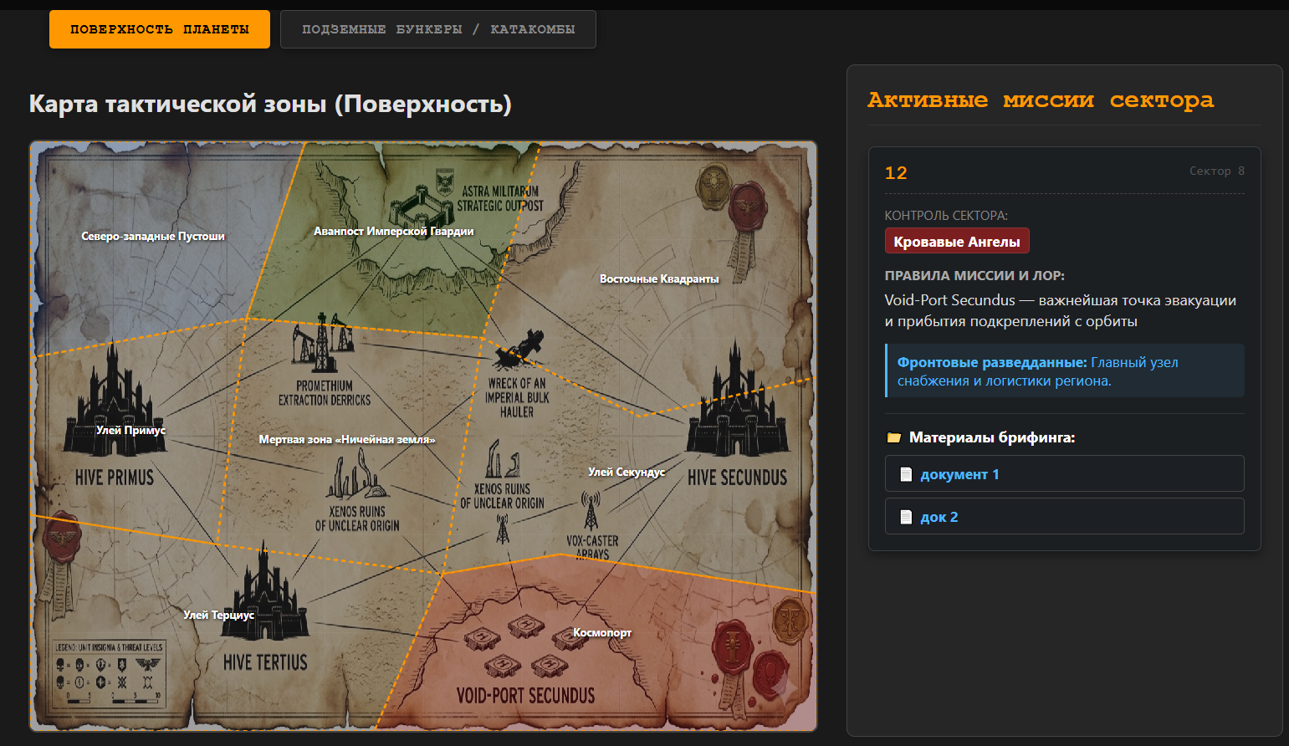
Интерактивная тактическая карта
Два слоя: поверхность и подземные бункеры
SVG-полигоны секторов поверх фонового изображения
Окраска секторов по контролирующей фракции
Клик по сектору — описание миссии и файлы брифинга
Голосование за участие в миссии (только Player)
ГМ-терминал: смена фракции, статус миссии, файлы
Переключатель слоёв (поверхность / подземка)
Notes:
Слайд 5: Вставить скриншот index.html с открытой картой. Показать выделенный сектор и панель справа.

Slide 6
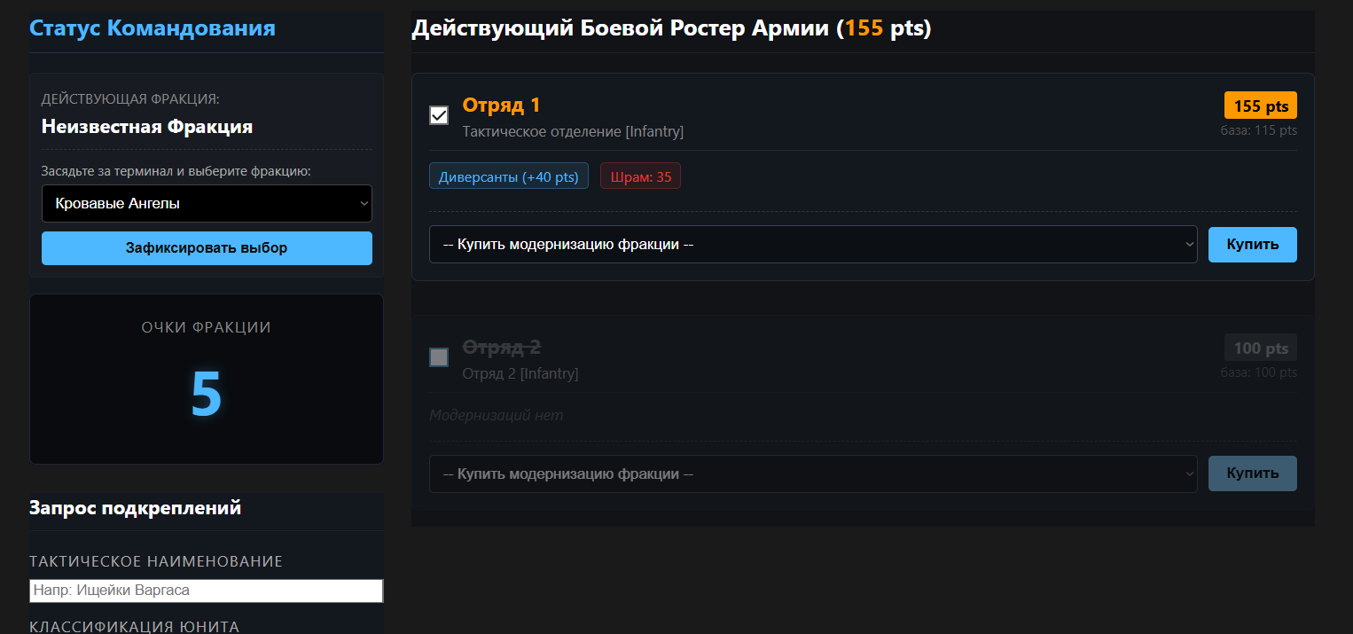
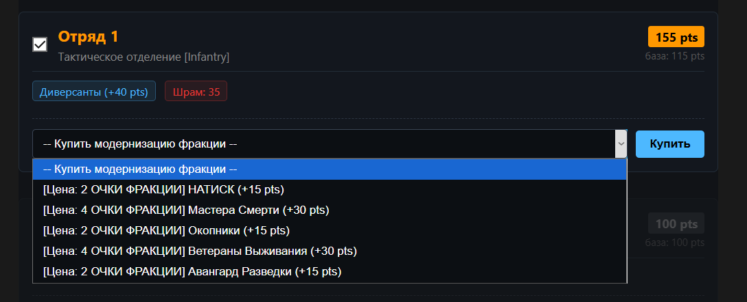
Личный штаб игрока
Ростер отрядов и магазин апгрейдов
Ростер отрядов
Карточки с pts, апгрейдами и шрамами. Чекбокс включает/выключает отряд из суммы армии.
Магазин фракции
Список трейтов, фильтрованных по фракции и типу юнита. Покупка списывает баланс.
Баланс ресурсов
Уникальная валюта у каждой фракции: ОЧ, ОС, ОП, ОС.
Добавление отряда
Форма: название, тип, архетип (Infantry/Vehicle/Monster/Character), pts.
Notes:
Слайд 6: Вставить скриншот roster.html с несколькими отрядами, апгрейдами и магазином.

Slide 7
Административная панель Гейм-Мастера
Полный контроль над кампанией
Редактор карты
Инспектор ростеров
Смена контролирующей фракции, статус миссии (active/hidden/completed), описание, файлы брифинга, пометки ГМ.
Просмотр отрядов любого игрока, назначение шрамов, изменение базовой стоимости (pts), снятие трейтов.
Управление балансами
Кодекс трейтов
Начисление и списание очков фракции. Значение может быть отрицательным; минимум — 0.
Создание новых апгрейдов: тип юнита, фракция, стоимость в pts и в очках фракции.
[ вставьте скриншот ]
Notes:
Слайд 7: Вставить скриншот панели ГМ на roster.html — инспектор ростеров или терминал карты.

Slide 8
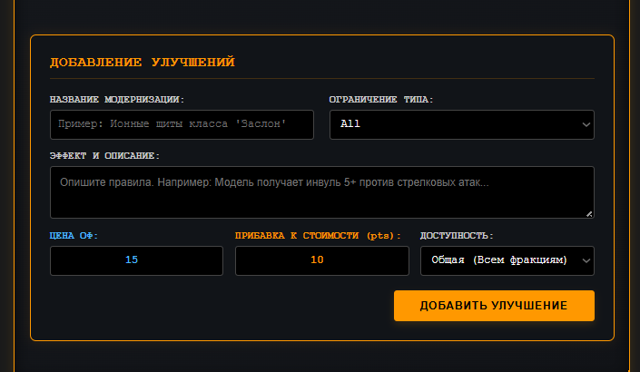
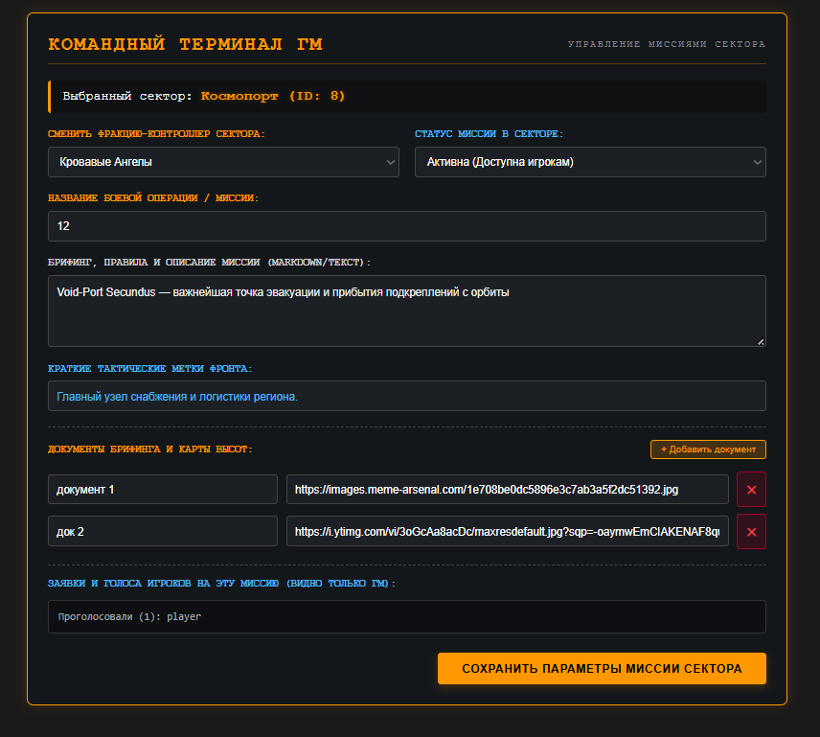
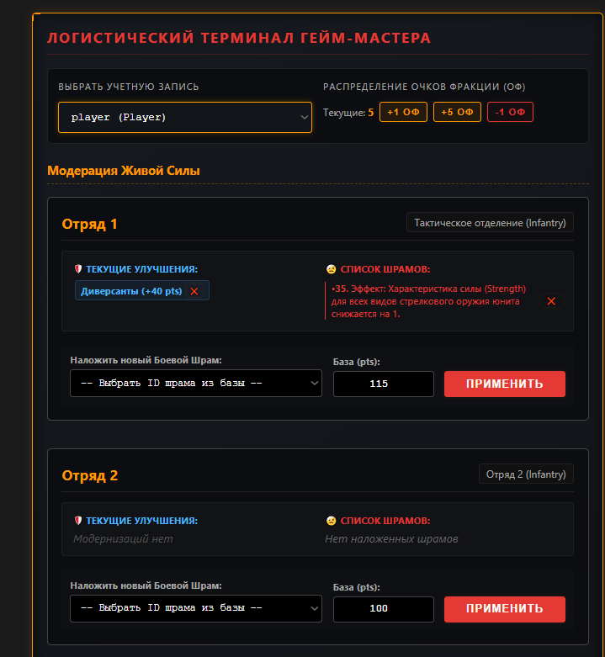
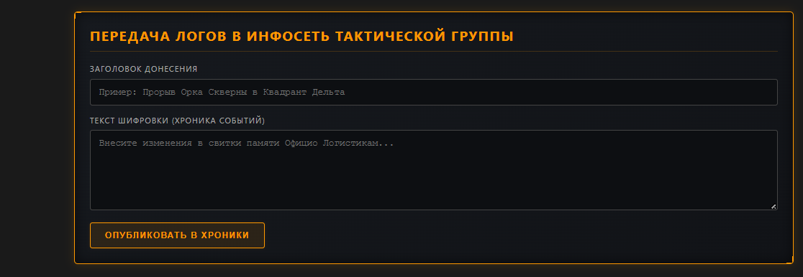
Административная панель Гейм-Мастера
Полный контроль над кампанией
[ вставьте скриншот ]
Notes:
Слайд 7: Вставить скриншот панели ГМ на roster.html — инспектор ростеров или терминал карты.

Slide 9
База данных
PostgreSQL (Neon Serverless) — 10 активных таблиц
Faction
Sector
SquadUpgrade
Id · Name · ResourceName
Id · Name · Coordinates
ControllingFactionId
MissionName · MissionStatus
FilesJson · VoterListJson
Id · SquadId (FK)
CrusadeTraitId (FK)
NewsPost
User
Id · Title · Content
CreatedAt
Id · Username · Role
FactionId (FK) · Balance
CrusadeTrait
CampaignInfo
Id · Name · Type
UnitTypeRestriction
PtsModifier · FractionPointsCost
FactionName
Key (PK) · Content
FileUrl
Squad
Id · CustomName · Type
PointsCost · UserId (FK)
CampaignFaq /
Mission
Id · Question/Title
Answer/Description
Squad ←→ CrusadeTrait через SquadUpgrade (M2M)
Notes:
Слайд 8: Схема БД. Можно вставить скриншот из Neon Console — вкладка Tables.

Slide 10
REST API
6 контроллеров · Cookie-аутентификация
AuthController /api/auth
HubController /api/hub
POST /register — регистрация (Role=Player)
POST /login — Cookie-сессия
POST /logout
GET /me — проверка роли
GET/PUT /regulations
GET/POST/DELETE /faq
SquadsController /api/squads
NewsController /api/news
GET /my-squads — ростер + баланс
POST /buy-upgrade — покупка трейта
GET /traits-list — магазин
Admin: mod-squad, add-trait, user-points
GET / — все новости (сорт. дата)
POST / — Admin: создать
MapController /api/map
GET / — все секторы
PUT /{id} — Admin: параметры
POST /{id}/vote — голос игрока
Notes:
Слайд 9: REST API. Все маршруты. [Authorize] — Cookie, Admin-только через [Authorize(Roles='Admin')].

Slide 11
Инициализация данных и деплой
DbInitializer · Render · Docker
DbInitializer
Деплой на Render
1. Фракции — 4 записи (Id 1–4 фиксированы)
2. Секторы — 2 демо-сектора с координатами SVG
3. GameMaster (Admin, FactionId=null, pwd=admin)
4. Sanguinius_77 (Player, КА, баланс 5 ОЧ)
5. Демо-ростер — 2 отряда через Squad
6. Трейты — 2 шрама + 3 апгрейда с FractionPointsCost
1
git clone + настроить
appsettings.json (заглушки в Git)
2
dotnet ef database update
(применить все миграции)
3
Render: Build Command
dotnet publish -c Release -o out
4
Start Command:
dotnet out/CampaignApp.dll
5
Env var: ConnectionStrings__DefaultConnection
(реальный пароль только здесь)
Notes:
Слайд 11: Порядок инициализации и шаги деплоя. Акцент: пароль ГМ — менять через БД, реальные credentials только в Render env.

Slide 12
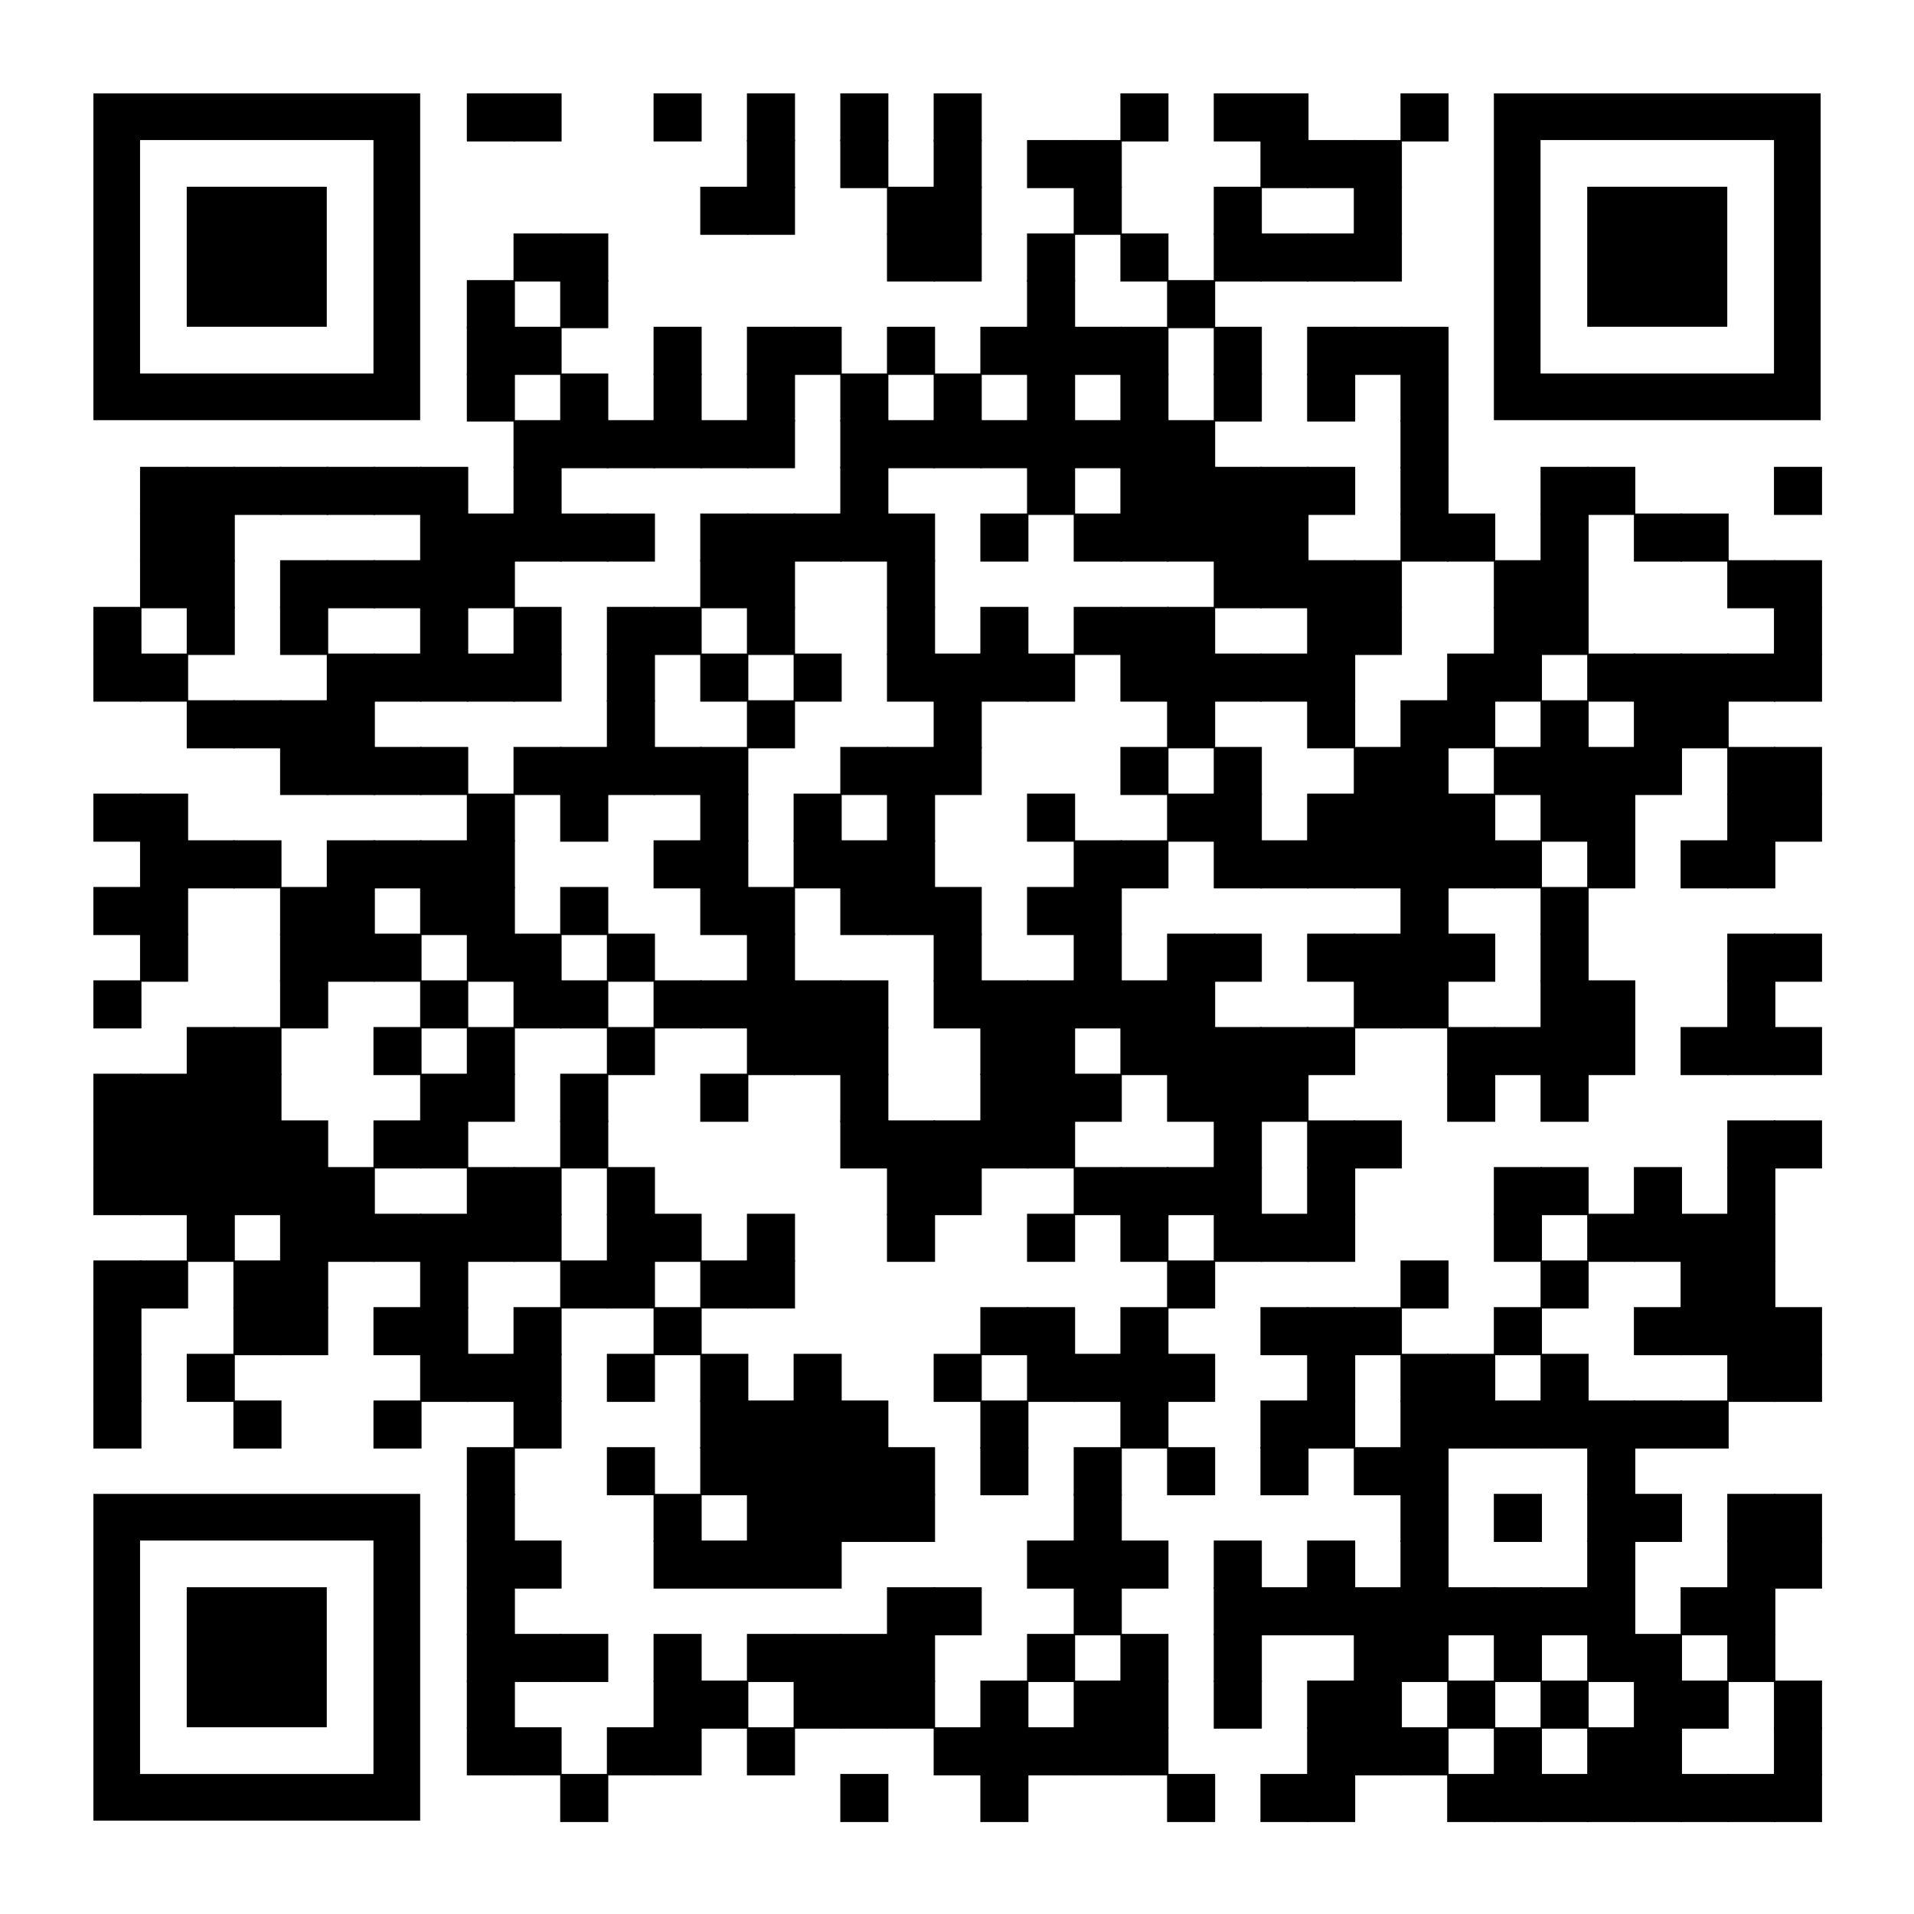
Проект готов к кампании
6
10
11
4
API-контроллеров
таблиц PostgreSQL
миграций EF Core
фракции
Живая версия: warhammer-campaign-site.onrender.com
Стек: ASP.NET Core 10 · EF Core · Neon PostgreSQL · Render · Docker
Notes:
Слайд 13: Итоговый. Показать живой сайт, если есть интернет. Готов к вопросам.

